Slide 1



Slide 2


急性肝衰合并重症感染的病例报告

Slide 3

● 病例简介
摘要
1.独特性：患者为急性肝衰合并重症感染，对药物安全性要求极高。安全有效的抗生素才能有效治疗此类患者
2.背景：患者为急性肝衰合并重症感染，对药物安全性要求极高。安全有效的抗生素才能有效治疗此类患者

Slide 4
● 患者基础信息
1.人口学信息：女性，61岁，退休工人
2.主诉：因喉部肿物行手术治疗，治疗后出现高热，1周前突然出现意识不清，呼吸困难，转入ICU科继续治疗
3.既往史：体健

Slide 5
● 入院后检查
1.体格检查：
体温38℃，血压120/80mmHg，心率120次/分，皮肤巩膜黄染，可见多处瘀点瘀斑，余查体无法配合
2.辅助检查：
肺部CT提示肺炎

Slide 6
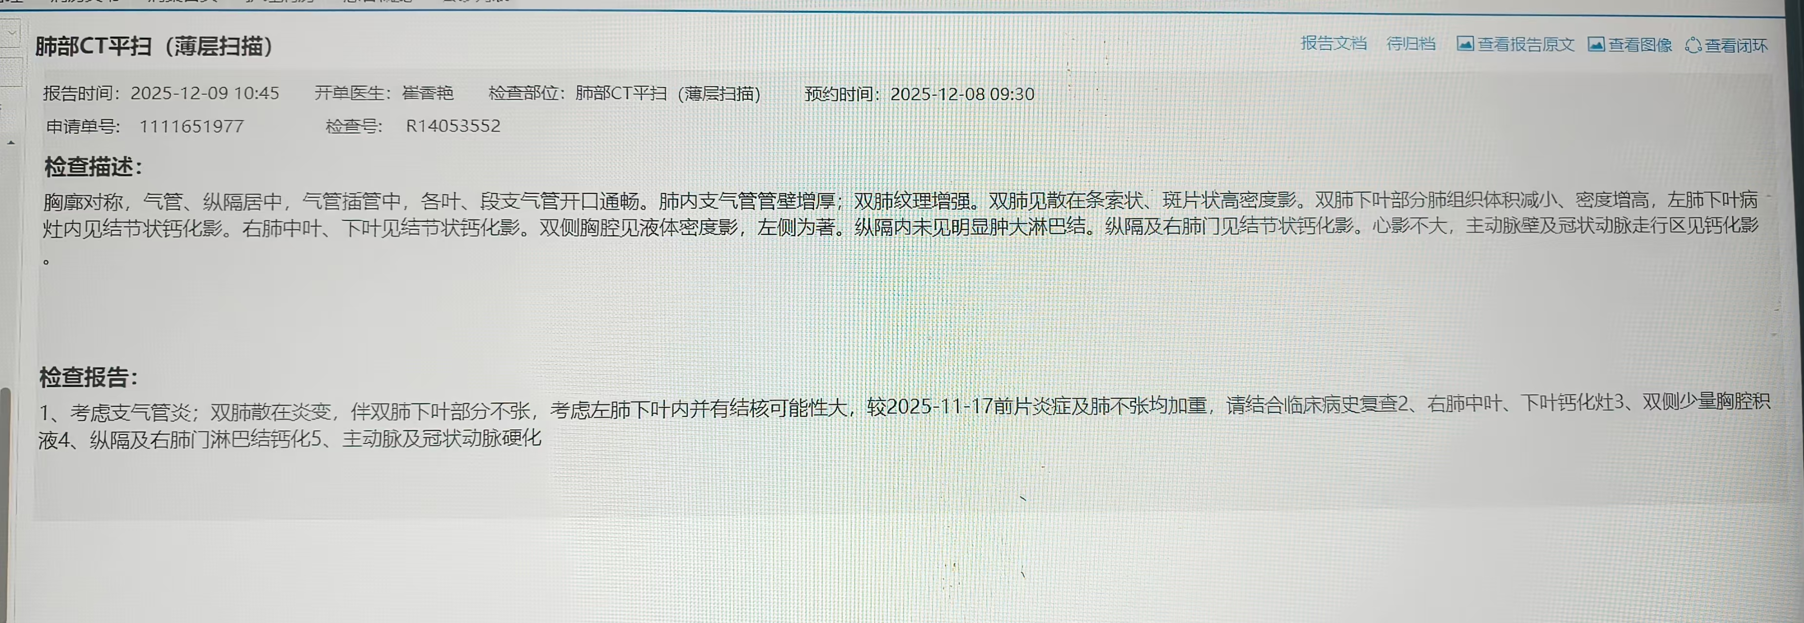
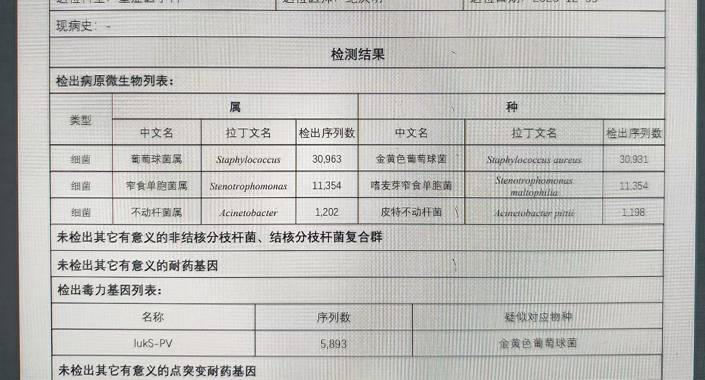
● 入院后检查
3.影像学检查：

Slide 7
● 诊断评估
诊断评估
1.初步诊断：急性肝衰竭，脓毒症，多脏器功能障碍综合征
2.诊断依据：痰NGS提示球菌及皮特不动杆菌
3.鉴别诊断：排除肺结核

Slide 8
● 治疗过程
1.药物：依拉环素25mg每12小时静点
2.手术：1周前行喉癌手术

Slide 9
● 治疗过程
3.微生物/病理结果：痰NGS提示球菌及皮特不动杆菌
4.方案调整：无
5.指标追踪：用药第三日后体温降至37.3℃

Slide 10
● 治疗过程
3.时间轴记录:(折线图)

Slide 11

● 诊疗体会
1.疗效评价：微生物学治愈，转到肝胆外科
2.局限性：无
3.结论：患者为急性肝衰合并重症感染，对药物安全性要求极高。安全有效的抗生素才能有效治疗此类患者

Slide 12
感谢观看
敬请指导

